Slide 1
Выравнивание геномов
А.Ал, 2017

Slide 2
План
Разница между выравниванием последовательностей белков и геномов
Крупные эволюционные события
Парное выравнивание геномов. Карта локального сходства. Bast2seq
ограничения
Крупные эволюционные события на карте локального сходства.
Другой подход – мешок белковых последовательностей
Паралоги и ортологи
Множественное выравнивание геномов. Нуклеотидный пангеном.
Ограничения
NPG-explorer

Slide 3
1. Выравнивание как способ описания гомологии
Гомологичные белки или домены белков
произошли от одного белка или домена у общего предка организмов
гомология устанавливается с помощью выравнивания
Гомологичные геномы
геномы организмов, произошедших от одного общего предка
Значит, геномы всех животных гомологичны???
И вообще все геномы гомологичны, так как считается, что все клеточные организмы произошли от LUCA????
Общие слова не прибавляют конкретного знания Нужно рациональное описание гомологии - выравнивание геномов

Slide 4
2. События в эволюции геномов от предка к потомку
Точечные или локальные мутации – описываются выравниванием последовательностей
гомологичность участков, на которых были только локальные мутации, может быть установлена выравниванием нуклеотидных последовательностей; нет крупных участков без хорошего выравнивания!
Крупные (сотни, тысячи, десятки тысяч и более п.н.) изменения генома при наследовании от родителя к потомку
делеция
инверсия
транслокация
В одной хромосоме
Между хромосомами
дупликация участка ДНК
слияние-разделение хромосом
дупликация хромосом
горизонтальный перенос крупных участков из других геномов (HGT, ГПГ)
вставки
приобретения чужих ДНК – плазмид, хромосом
В родственных геномах можно найти гомологичные участки, но их число и порядок в одном геноме может отличаться от порядка в другом геноме.

Slide 5
3. Парное выравнивание геномов для нахождения гомологичных участков
Ответ дается алгоритмами локального выравнивания. Точнее – глобально-локального, ответом служит множество локальных выравниваний - назовем их парными блоками
Ограничения подхода:
Трудно отличить достоверное выравнивание от случайного (по проценту сходства >90%? >70%? >50%?)
Неравномерная скорость накопления мутаций в разных участках генома (напр., в кодирующих последовательностях и некодирующих) приводит к тому, что даже гомологичные участки иногда не могут быть найдены выравниванием
Для больших геномов требуются значительные вычислительные ресурсы
Blast2seq как парное выравнивание геномов. Карта локального сходства.

Slide 6
blast2seq
Вход: две геномные последовательности
Результат:
-набор пар гомологичных участков (парных блоков) и их выравниваний – то, что нужно для выравнивания геномов
-визуализация – карта локального сходства – для описания крупных перестроек геномов
6

Slide 7
blast2seq
База – одна последовательность; она индексируется на лету
Вход – другая последовательность
Результат – набор находок, т.е. пар фрагментов, похожих друг на друга; можно сохранить табличную выдачу: одна строка – одна пара гомологов
Визуализация – карта локального сходства:
Каждая находка изображается отрезком
Визуализация – карта локального сходства:
Каждая находка изображается отрезком
Алгоритм – тот же blast (обычно blastn)
Ограничения: критерии выравнивания явно не прописаны; строго говоря, нужна постобработка.
7

Slide 8
5. Карта локального сходства
B
Translocation
No homology
Inversion
Insertion
A
B
http://mummer.sourceforge.net/manual/AlignmentTypes.pdf
A
8

Slide 9
Карта сходства 2х последовательностей
C |  |  |  |  | * |  |  |  | *
C |  |  |  |  | * |  |  |  | *
T |  | * | * |  |  |  |  | *
A | * |  |  |  |  |  | *
G |  |  |  | * |  | *
C |  |  |  |  | * |  |  |  | *
T |  | * | * |  |  |  |  | *
T |  | * | * |  |  |  |  | *
A | * |  |  |  |  |  | *
 | A | T | T | G | C | G | A | T | C
9

Slide 10
Карта сходства 2х последовательностей
с учетом комплементарной цепочки
G
G
A
T
C
G
A
T
C
C |  |  |  | * | . | * |  |  | .
C |  |  |  | * | . | * |  |  | .
T | * | . | . |  |  |  |  | .
A | . | * | * |  |  |  | . | *
G |  |  |  | . | * | . |  |  | *
C |  |  |  | * | . | * |  |  | .
T | * | . | . |  |  |  | * | .
A | . | * | * |  |  |  |  | *
G |  |  |  |  | * | . |  |  | *
 | A | T | T | G | C | G | A | T | C
10

Slide 11
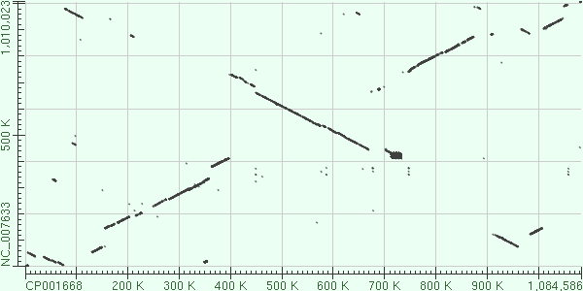
11
Карта локального сходства геномов
M.capricolum и M.mycoides
Mycoplasma capricolum
Mycoplasma mycoides
11
Notes:
По оси X расположена последовательность одного генома, целиком! Сжатие 1млн букв не позволяет буквы увидеть.
По оси Y снизу вверх расположена последовательность другого генома.
Точки на карте соответствуют совпадающим или очень похожим фрагментам последовательности
11

Slide 12
Синтеничные области - участки геномов, состоящие из ортологичных областей с сохранением их порядка и ориентации на хромосоме
Mycoplasma capricolum
Mycoplasma mycoides
Предполагается, что на участках между ортологичными не произошло крупных перестроек.
Выравнивание на них не детектируется из-за высокой скорости эволюции.
12
Notes:
По оси X расположена последовательность одного генома, целиком! Сжатие 1млн букв не позволяет буквы увидеть.
По оси Y снизу вверх расположена последовательность другого генома.
Точки на карте соответствуют совпадающим или очень похожим фрагментам последовательности
12

Slide 13
6. Гомологию геномов можно установить с помощью гомологии белков, закодированных в них
Геном как мешок белков - пангеном.
Найти и аннотировать гены белков в геноме. Аннотировать, значит,
найти экзоны (кодирующую последовательность)
Транслировать (надо знать генетический код для данного организма)
По возможности, предсказать домены и функцию белка по гомологии
Для двух геномов найти гомологов между мешком 1 и мешком 2, а также внутри каждого из мешков.
Разобраться с эволюционной историей каждого семейства гомологов. Найти ортологов и ортологичные группы.

Slide 14
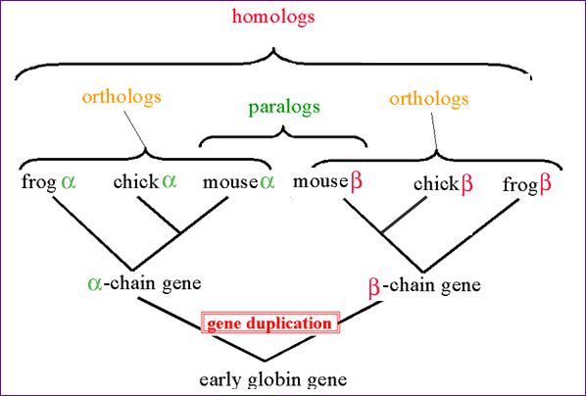
Гомологи глобина
14

Slide 15
Синтеничные участки
Синтения – неологизм (John Renwick, 1971).
Greek: σύν – вместе + ταινία, tainiā - лента
Изобразим гены в геноме стрелочками. Ортологичные гены пометим одинаковым цветом или еще как-нибудь (одинаковым номером)
Предположим, в геноме 1 и 2 найдутся одинаковые последовательности генов или комплементарные. Тогда соответствующие участки геномов называются синтеничными. Конечно, берутся максимальные такие последовательности.
Предполагается, что синтеничные участки эволюционировали локально, без крупных эволюционных событий.
Масштаб рассмотрения
Скорость эволюции генов и межгенников.

Slide 16
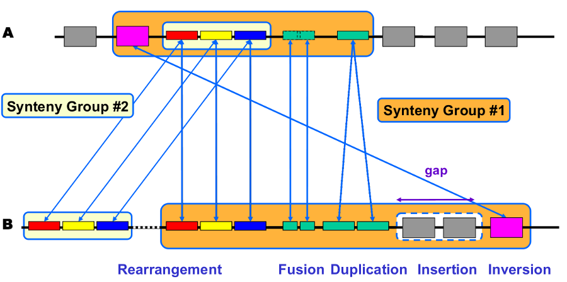

Slide 17
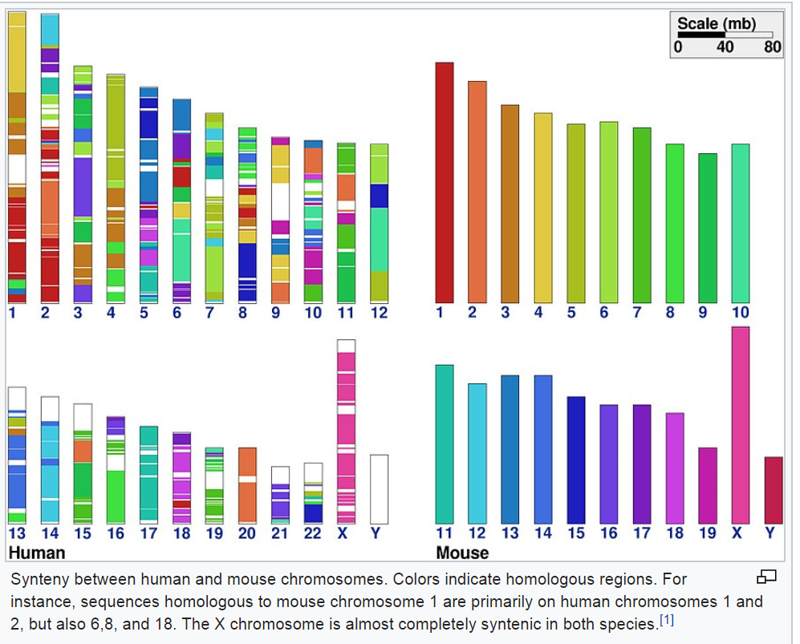

Slide 18
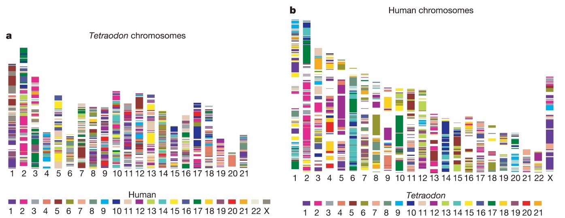
Синтеничные фрагменты на хромосомах
человека и скалозуба
Jaillon, O., et al. Nature 431, 946–957 (2004) doi:10.1038/nature03025
18

Slide 19
Множественное выравнивание
Вход:
несколько геномов
каждый геном представлен одной или несколькими хромосомами и плазмидами
вариант: набор контигов или скэффолдов
Результат:
Наборы ортологичных участков из всех или части геномов и их выравнивание (блок)
последовательность наборов в каждой ДНК
19

Slide 20
Пангеном
Пангеном может быть построен на основе ортологичных генов или ортологичных участков генома (нуклеотидный пангеном)
Кор — блоки, которые включают участки, встречающиеся во всех геномах
Дополнительные участки — встречаются не во всех геномах
Уникальные участки — встречаются только в одном геноме
20

Slide 21
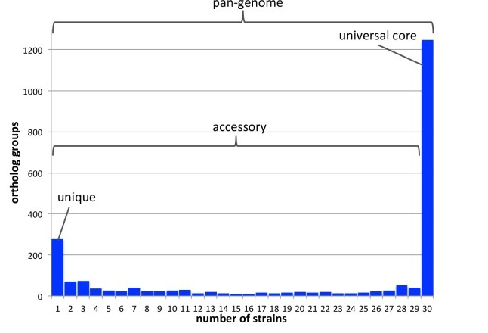
Пангеном по белкам 30 штаммов
Helicobacter pylori
Uchiyama I, Albritton J, Fukuyo M, Kojima KK, Yahara K, Kobayashi I. A Novel
Approach to Helicobacter pylori Pan-Genome Analysis for Identification of Genomic
Islands. PLoS One. 2016 Aug 9;11(8):e0159419.
21

Slide 22
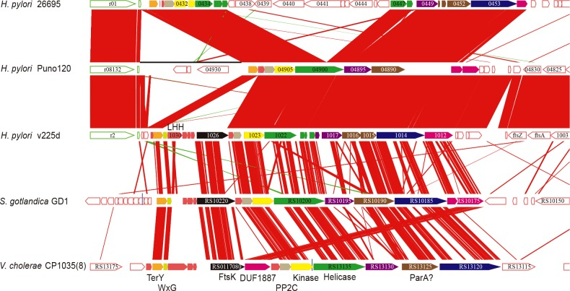
7. Выравнивание нескольких геномов: визуализация
Uchiyama I, Albritton J, Fukuyo M, Kojima KK, Yahara K, Kobayashi I. A Novel
Approach to Helicobacter pylori Pan-Genome Analysis for Identification of Genomic
Islands. PLoS One. 2016 Aug 9;11(8):e0159419.
22

Slide 23
8.NPG Explorer
Программа для поиска и визуализации нуклеотидного пангенома http://mouse.belozersky.msu.ru/tools/npge.html
Для построения пангенома NPGE использует данные о гомологичных участках, а не генах
Один блок может включать ортологи и паралоги
Обозначения блоков:
s – такие участки присутствуют по одному у всех изучаемых геномов
h – такие участки есть в части геномов
u – уникальные участки
r – повторы
m - минорные участки, длиной меньше 100 н.п., разделяющие остальные блоки
23

Slide 24
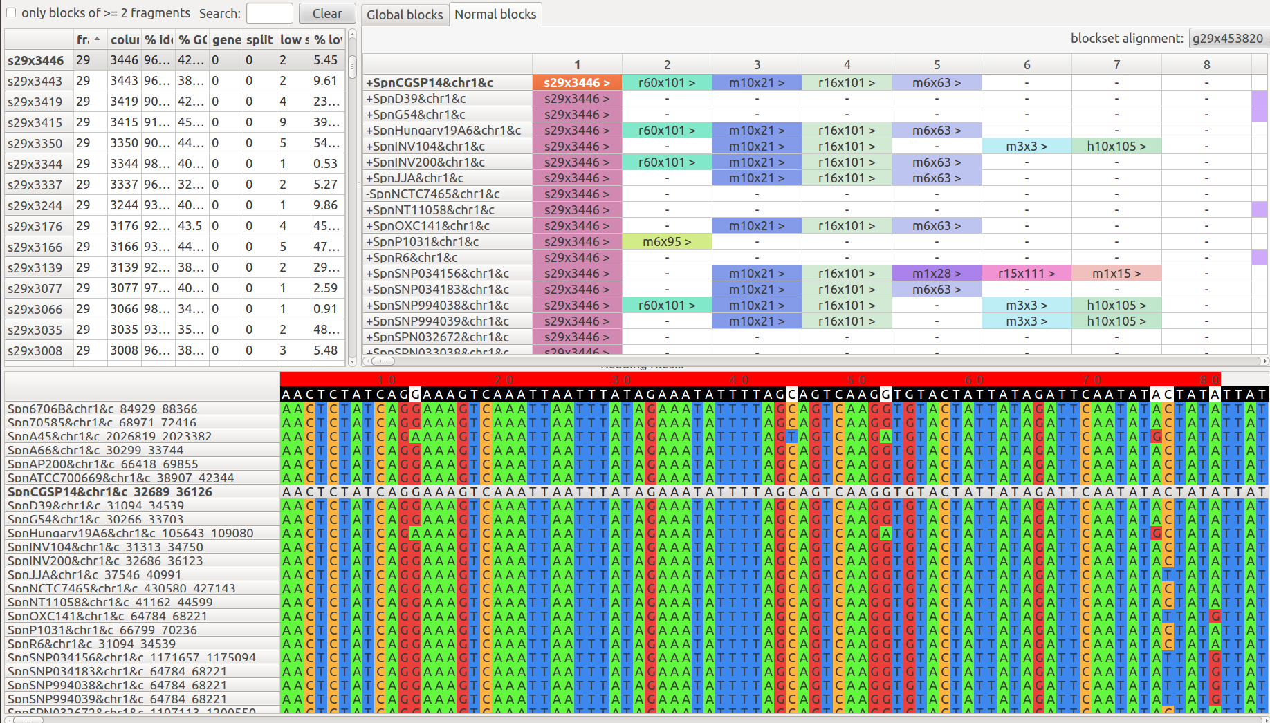
NPG-explorer
24

Slide 26
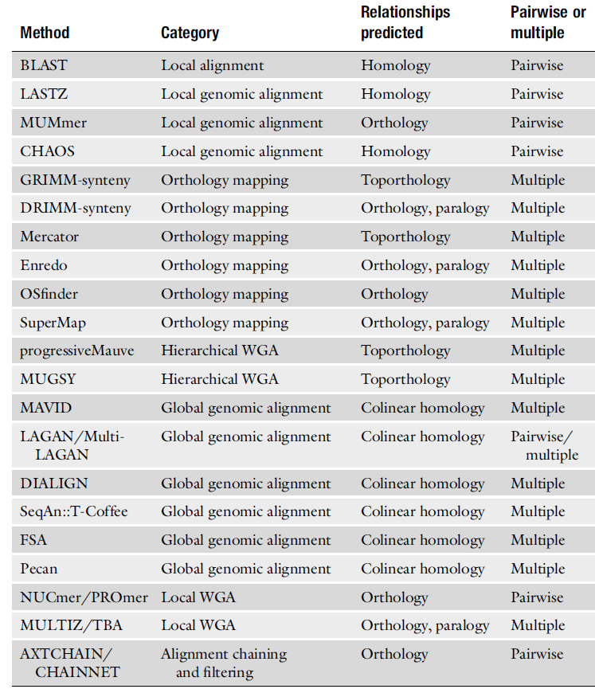
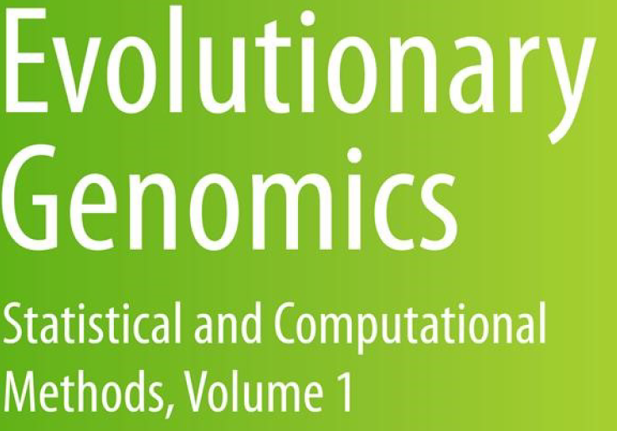
Литература (книга открыта)

Slide 27
КОНЕЦ

Slide 28
Крупные эволюционные события на карте локального сходства. На примере 2х бактериальных хромосом
A
C
B^{c}
B
A
A
B
A
B
C
B
A
|
x
A

Slide 30
Студент (имя, фамилия) ________________________
Студент (имя, фамилия) ________________________
1. Обозначьте гомологичные участки одной буквой. Напищите посл. A и B этими буквами
2 A и B гомологичны; в A делетирована. средняя треть Постройте карту.
1. Обозначьте гомологичные участки одной буквой. Напищите посл. A и B этими буквами
2 A и B гомологичны; в B делетирована. средняя треть Постройте карту.
B
B
B
B
A
A
A
A
Seq A: ______________
Seq B: ________________
Seq A: _____________
Seq B: _____________
Студент (имя, фамилия) ________________________
Студент (имя, фамилия) ________________________
1. Обозначьте гомологичные участки одной буквой. Напищите посл. A и B этими буквами
2 A и B гомологичны; в B дуплицирована средняя треть Постройте карту.
1. Обозначьте гомологичные участки одной буквой. Напищите посл. A и B этими буквами
2 A и B гомологичны; в A дуплицирована средняя треть Постройте карту.
B
B
B
B
A
A
A
A
Seq A: _____________
Seq B: _____________
Seq A: _____________
Seq B: _____________

Slide 31
Genomics with a bag of genes
31
Complete genome alignment does not work
GAC
ACTTTTTGG
GGG
TATATA
CATGT
AAATAAT
CG
AACCCCCG
GAC
ACTTTTTGG
TATATA
CATGT
GGG
CATGT
AAATAAT
CG
AACCCCG
Inversion Transposition Duplication Deletion
André de Carvalho - ICMC/USP
7/11/2017

Slide 32
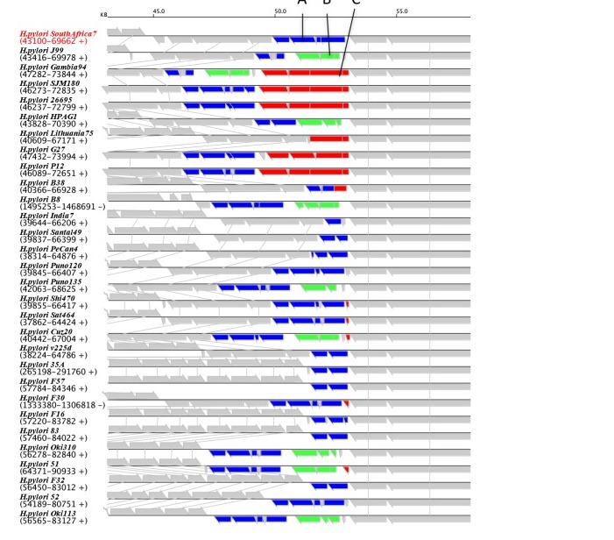
Горизонтальный перенос генов
Uchiyama I, Albritton J, Fukuyo M, Kojima KK, Yahara K, Kobayashi I. A Novel
Approach to Helicobacter pylori Pan-Genome Analysis for Identification of Genomic
Islands. PLoS One. 2016 Aug 9;11(8):e0159419.
32

